Slide 1
ESTRUCTURA DE DATOS
Nombre: joel reynaldo condori tumiri

Slide 2
1. ¿A que se refiere cuando se habla de ESTRUCTURA DE DATOS?
R.- las estructuras de datos son aquellas que nos permiten, como desarrolladores, organizar la información de manera eficiente, y en definitiva diseñar la solución correcta para un determinado problema.
2¿Cuáles son los tipos de estructura que existe?
R.- en programación estructurada se utilizan tres tipos de estructuras:
-Secuenciales, aquellas que se ejecutan una después de otra siguiendo el orden en que se han escrito.
-Decisión, que permiten omitir parte del código o seleccionar el flujo de ejecución de entre dos o mas alternativas.
-Iterativas, que se utilizan para repetir la ejecución de cierta parte del programa
3¿apoyándose en el link adjunto, explique, porque son útiles?
R.- Las estructuras de datos son una forma de organizar los datos en la computadora, de tal manera que nos permitan realizar unas operaciones con ellas de forma muy eficiente.
4¿Qué es una pila?
R- En java, una stack es una estructura de datos que sigue el principio lifo, lo que significa que el ultimo elemnto agregado a la pila es el primero en ser eliminado. En otras palabras, los elementos se agregan y eliminan desde la parte superior de la pila.

Slide 3
5¿Qué es Stack en java, una STACK será lo mismo que una PILA?
R- Un objeto de la clase Stack es una pila. Permite almacenar objetos y luego recuperarlos en el orden inverso en el cual se insertaron.
6¿Que es TOPE en una PILA?
R- Numero de elementos que tiene la pila
7¿Qué es MAX en una PILA?
R- Numero máximo de elementos que soporta la pila
8¿A que se refiere los métodos esVacia() y esLLena() en una pila?
R-esVacia() se utiliza para comprobar si la pila está vacía, mientras que esLLena() se utiliza para comprobar si la pila está llena, dependiendo de la implementación de la pila
9¿Qué son los métodos estáticos en JAVA?
R-Un método static en Java es un método que pertenece a la clase y no al objeto. Un método static solo puede acceder a variables o tipos de datos declarados como static. Un método static sólo puede acceder a datos static.

Slide 4
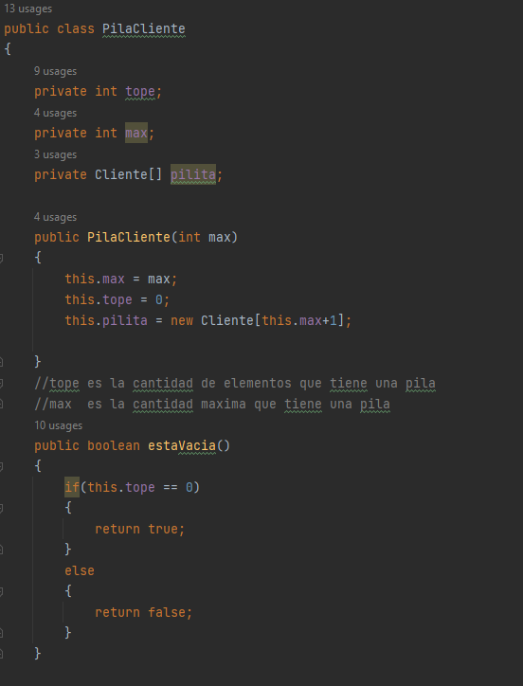
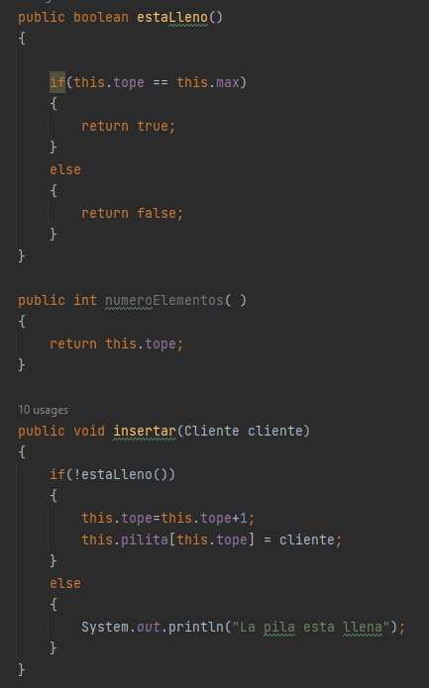
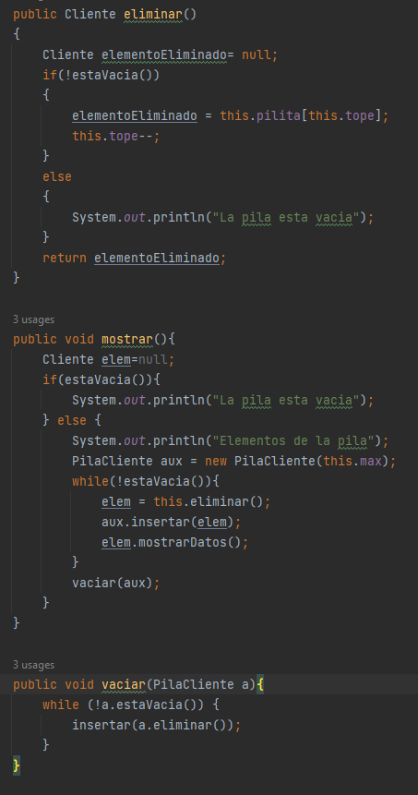
10¿A través de un grafico, muestre los métodos mínimos que debería de tener una PILA?
R-

Slide 5
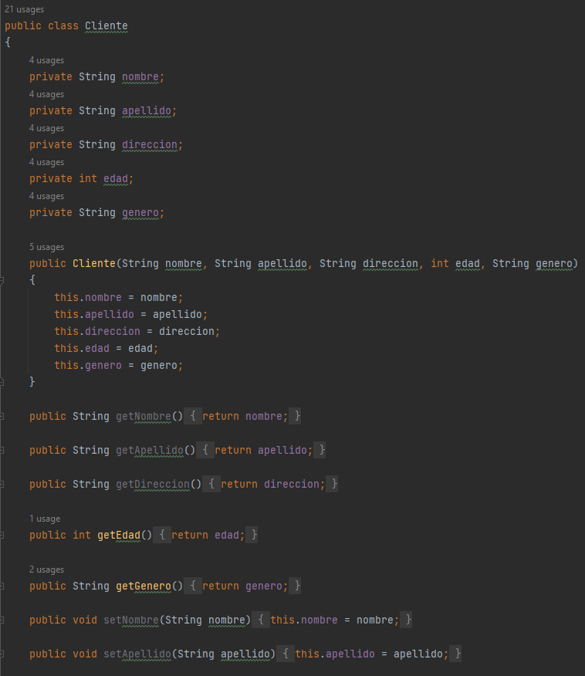
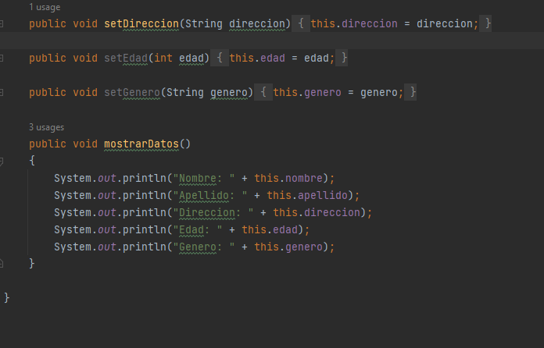

Slide 6
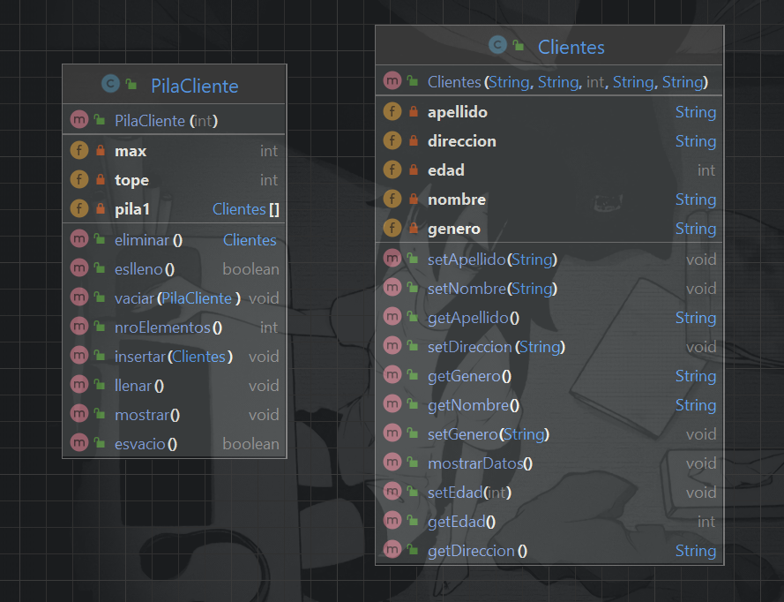
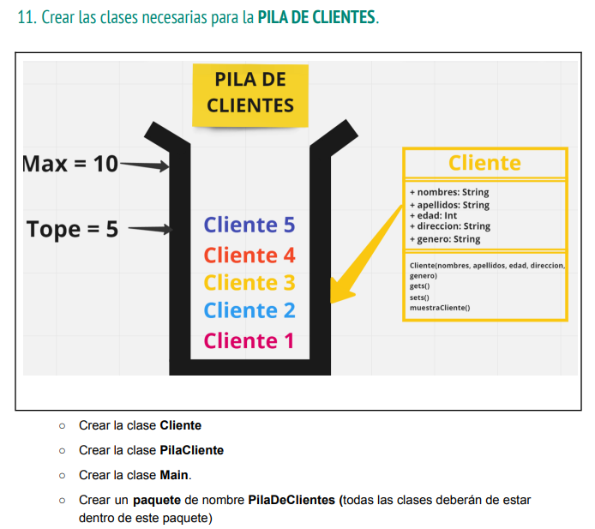
11Crear las clases necesarias para la PILA DE CLIENTES

Slide 7
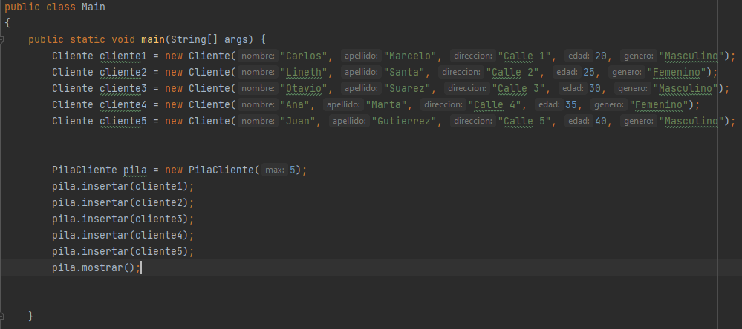
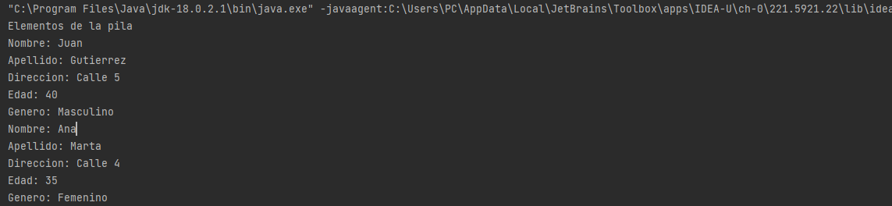
11Crear las clases necesarias para la PILA DE CLIENTES

Slide 8
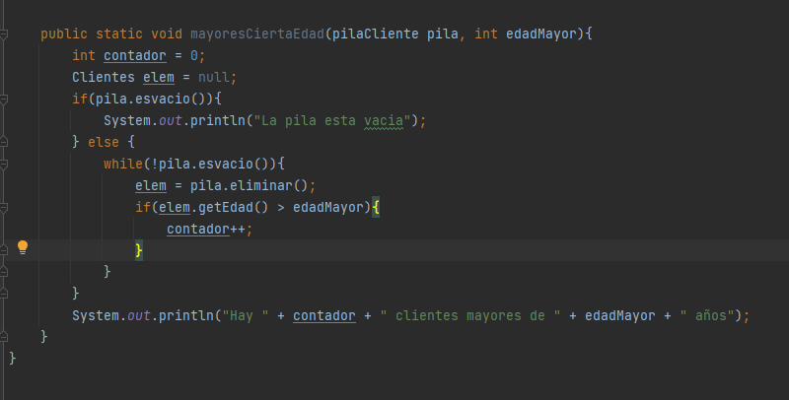
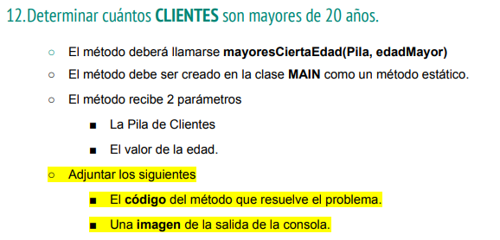
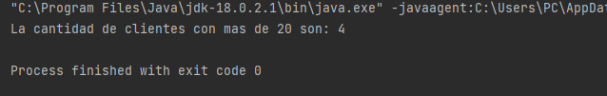
12.Determinar cuantos CLIENTES son mayores de 20 años

Slide 9
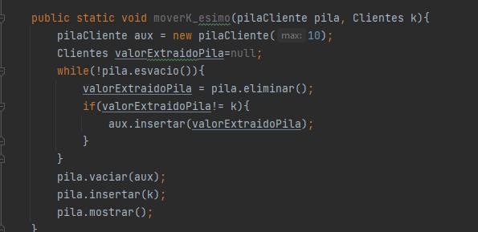
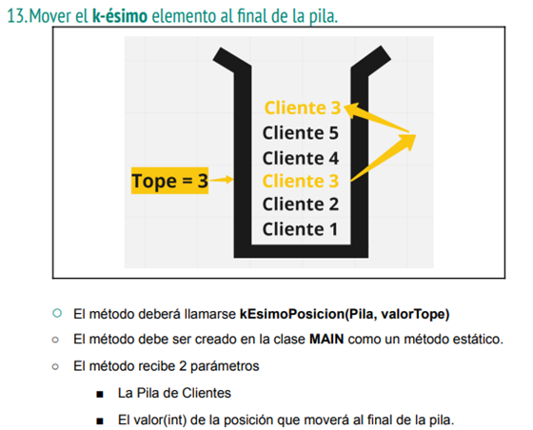
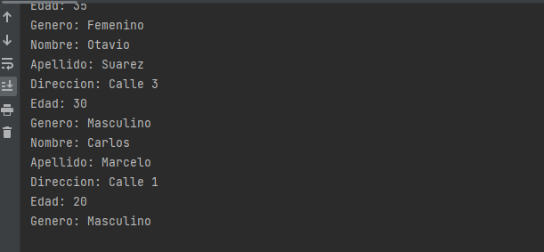
13.Mover el K-esimo elemento al final de la pila

